Slide 1


나만의 학교 위키 만들기
1차시 - 오리엔테이션 🤝
설리번 프로젝트 Web1팀

Slide 2

목차
1. 설리번 프로젝트를 소개합니다
2. 우리의 교육은요
3. 웹과 프로그래밍이란?
4. 구름에 대해서 알아봐요!
5. 갈무리

Slide 3
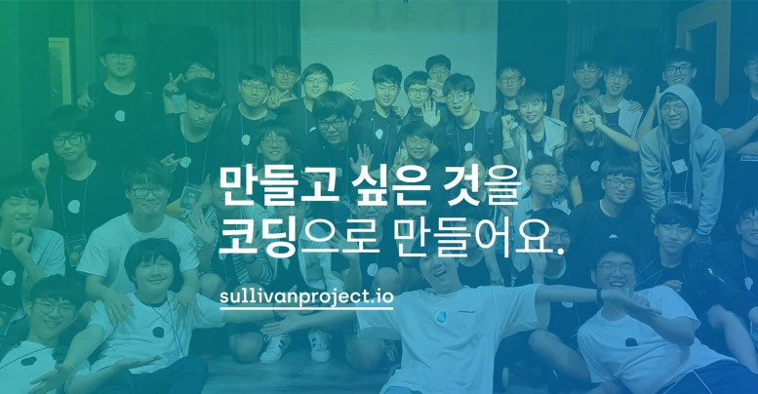
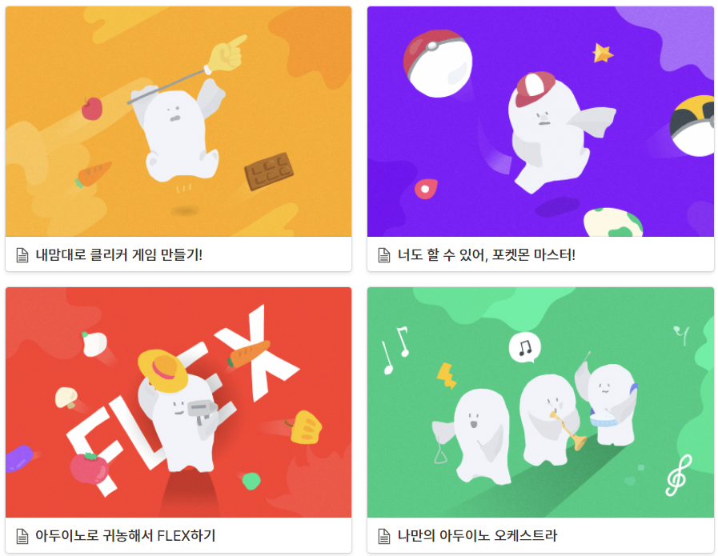
설리번 프로젝트 소개
내용이 여기를 넘지 않도록
주의해주세요!
설리번 프로젝트(Sullivan Project)
기술과 배움을 통해
우리 주변의 문제를 주도적으로 포착하고 정의하며
협력하여 해결할 수 있도록 돕는 교육 프로젝트

Slide 4

설리번 프로젝트 소개
내용이 여기를 넘지 않도록
주의해주세요!
설리번 선생님 소개
만나서 반갑습니다!
다양하고 유익한 교육적 영양소를 전달하겠습니다!
곽현지 선생님
김민지 선생님
김의겸 선생님
오지영 선생님

Slide 5

우리의 교육은요...
내용이 여기를 넘지 않도록
주의해주세요!
교육 소개 및 목표
내 손으로 만드는 우리학교 위키!
내가 만드는 우리학교 백과사전!
학생들의 학교 생활에 도움을 주는 참여형 사전
학생이 운영 주체가 되어 학생들 만의 문화 형성
정보통신 윤리의식 제고
1. 웹 프로그래밍과 정보통신 윤리에 대한 이해
2. HTML, CSS, Java Script 의 기본적인 특성 및 문법 이해
3. 기본적인 위키의 틀을 바탕으로 나만의 위키 사이트 제작

Slide 6
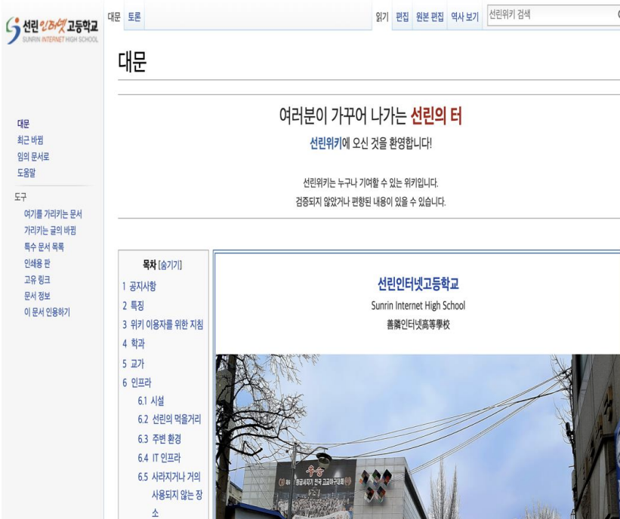
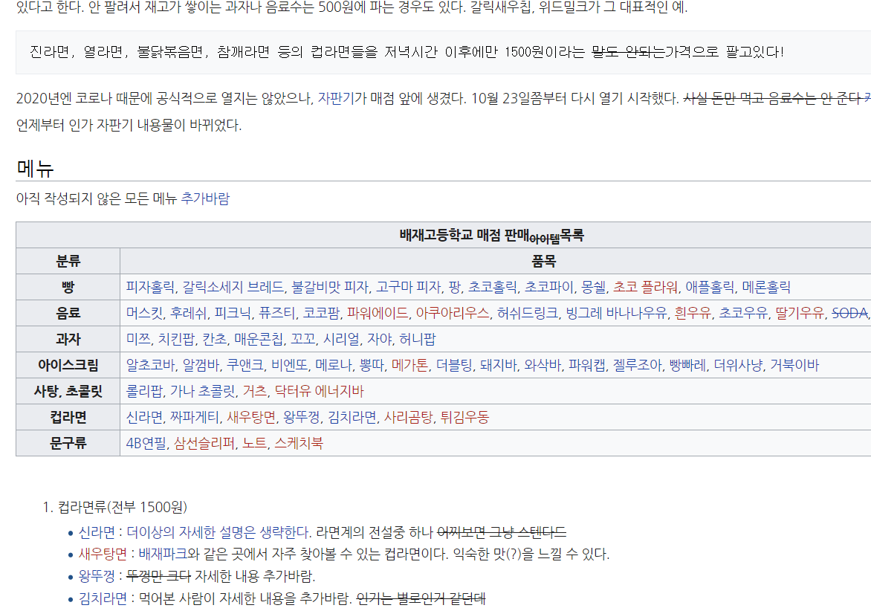
우리의 교육은요...
내용이 여기를 넘지 않도록
주의해주세요!
교육이 끝나면
내가 만든 우리학교 위키를 완성할 수 있어요!

Slide 7
우리의 교육은요...
내용이 여기를 넘지 않도록
주의해주세요!
수업의 방향
교육방식:
코로나 상황 악화로 온라인 수업(총 6차시)으로 진행
(기간: 0000년 00월 00일 ~ 00월 00일 매주 0요일 강의 업로드)
강의는 실시간 화상 강의 + 녹화 강의 혼합
실시간 화상 과제실습 및 질의응답 프로그램 및 채팅방 운영
노션(Notion) 페이지를 통해 교육 운영
(공지사항, 온라인 강의 영상, 강의 자료, 질의응답 등)

Slide 8
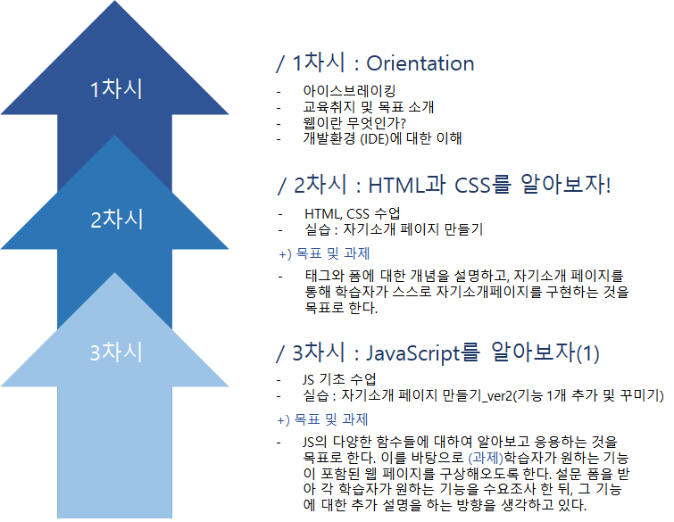
우리의 교육은요...
내용이 여기를 넘지 않도록
주의해주세요!
커리큘럼

Slide 9
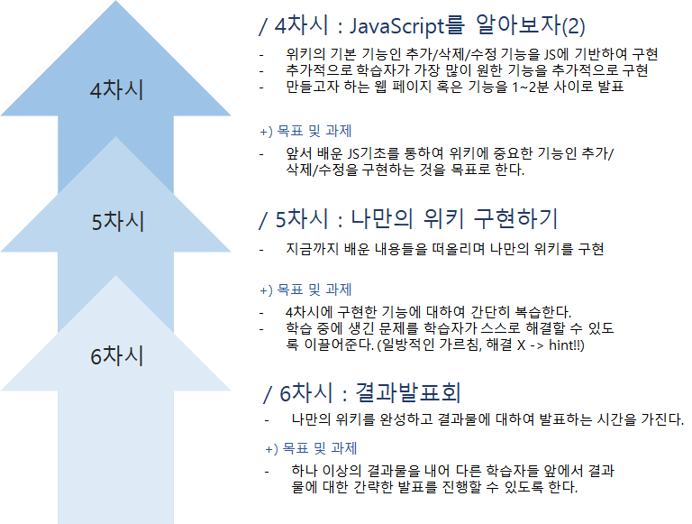
우리의 교육은요...
내용이 여기를 넘지 않도록
주의해주세요!
커리큘럼

Slide 10
웹과 프로그래밍이란?
내용이 여기를 넘지 않도록
주의해주세요!
웹 프로그래밍이란?
웹(Web)이란?
‘거미줄’ => ‘세상의 크기만한 거미줄’
웹을 구성하는 ‘웹 사이트’와 ‘웹 페이지’(= 웹 문서)
인터넷에 연결된 컴퓨터들을 통해 사람들이 정보를 공유할 수 있는 전 세계적인 정보 공간

Slide 11
웹과 프로그래밍이란?
내용이 여기를 넘지 않도록
주의해주세요!
웹 프로그래밍이란?
프로그래밍(programming)이란?
프로그램을 만드는 것, 개발(development)
특정한 문제를 해결하기 위해 컴퓨터에게 내리는 명령들의 집합
프로그래밍 언어를 사용하여 알고리즘(algorithm)을 구체적인 프로그램으로 작성하는 과정
온라인 메신저, 컴퓨터 게임, 계산기 등
프로그래밍에 대한 설명 영상: https://www.youtube.com/watch?v=YwqgMkXVTx0

Slide 12
구름에 대해서 알아봐요!
내용이 여기를 넘지 않도록
주의해주세요!
구름(goorm) IDE란 무엇인가
통합개발환경(IDE, Integrated Development Environment)이란?
코딩 또는 프로그래밍을 할 때, 하나의 프로그램 안에서 모든 작업을 수행할 수 있도록 편의 기능을 제공하는 도구적 환경
구름(goorm)은 웹브라우저 기반의 IDE로 편집, 빌드, 실행, 디버깅 등의 기능과 다양한 프로그래밍 언어의 개발 환경을 제공
구름 IDE 홈페이지: https://ide.goorm.io/
구름 IDE 사용방법: https://www.youtube.com/watch?v=DX-zfqpgn74

Slide 13

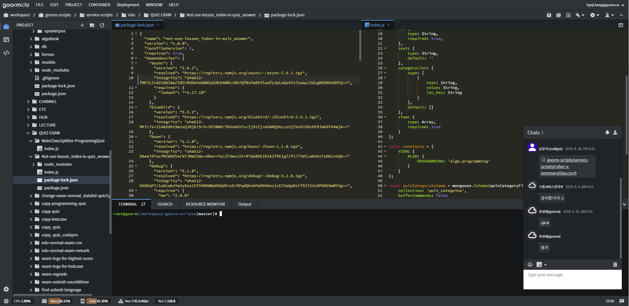
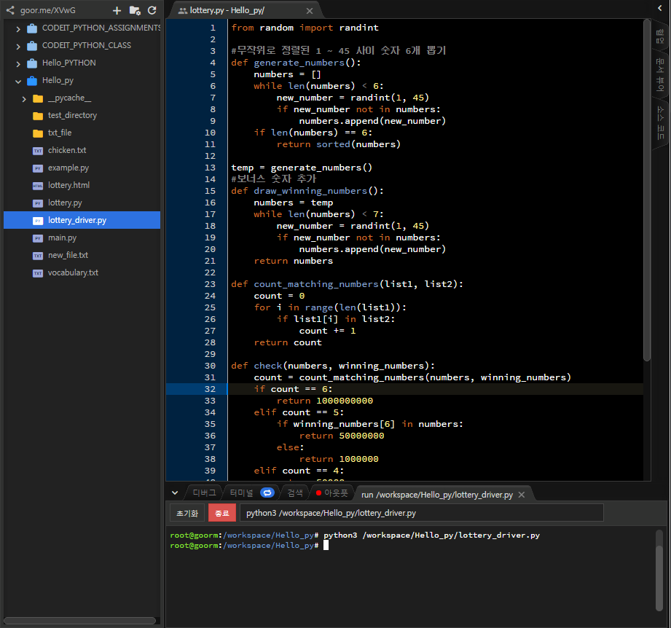


Slide 14
구름에 대해서 알아봐요!
내용이 여기를 넘지 않도록
주의해주세요!
구름 IDE 시작하기
프로젝트 생성: http://blog.goorm.io/starting_the_goormide/
레이아웃, 빌드 및 실행: http://blog.goorm.io/starting_the_goormide2/
HTML, CSS, JavaScript 바로보기: https://blog.goorm.io/preview_html_on_realtime/
* 설치 과정을 사진으로 캡쳐하여 제공

Slide 15
다음 시간까지 준비할 내용!
1. 노션(Notion) 페이지에 간단한 자기소개와 우리학교 위키에 구현하고 싶은 기능에 대해서 글을 남겨주세요😆
2. 위키 개발에 있어서 생각해 볼 수 있는 정보통신 윤리문제 3가지를 고민해봐요! (무엇이 문제가 될 수 있으며, 그 문제를 어떻게 위키에서 다룰 것인지 등)

Slide 16
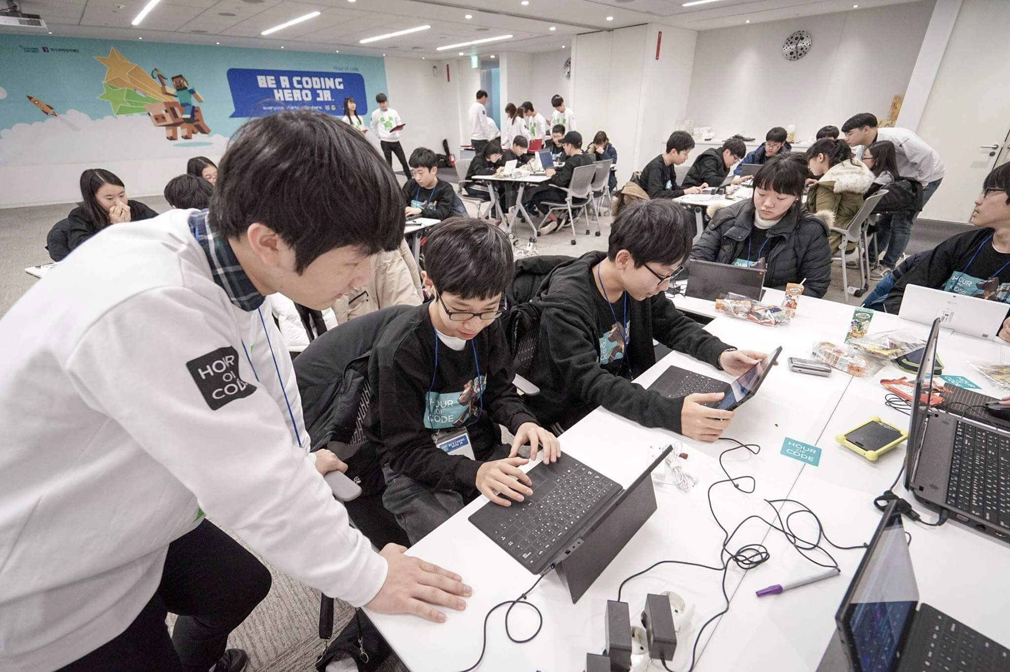


Slide 17
감사합니다 👍
개인 관련 정보 (이메일, 페이스북 등)
contact@sullivanproject.io

Slide 18
나만의 학교 위키 만들기
2차시 - HTML과 CSS를 알아 보아요 👋
설리번 프로젝트 Web1팀
발표 관련 정보 (일시, 자료 등)

Slide 19
목차
HTML에 대해 알아보아요!
HTML 문서의 기본 구조
요소와 속성이란 무엇일까요?
핵심 기능 소개 (텍스트, 목록, 표, 하이퍼링크, 이미지 삽입)
CSS에 대해 알아보아요!
CSS를 시작하려면 (선언 방법)
웹 페이지 꾸며보기 (폰트, 색상 등 기본적인 속성)
[실습] 자기소개 페이지를 만들어보아요!

Slide 20
수업 시작 전 워밍업 😎
웹 페이지는 어떻게 만들어질까요?

Slide 21

2차시 - HTML과 CSS를 알아보아요
HTML과 CSS를 왜 배워야 할까요?
종이에 글씨를 쓰기 위해서는 무엇이 가장 필요할까요?
바로 글씨를 쓸 필기구입니다.
또한 글씨의 크기나 색깔을 마음대로 바꿀 수도 있겠죠?
여기서 종이가 웹 페이지라면
필기구는 HTML이며, 글씨를 꾸며주는 도구는 CSS입니다.
HTML은 웹 사이트를 구성하는 기본 언어이며,
CSS는 HTML로 만들어진 웹사이트를 꾸며주는 언어입니다.
위키라는 웹 사이트를 만들기 위해 꼭 필요한 존재랍니다!
Notes:
참고 자료
생활코딩
인프런

Slide 22
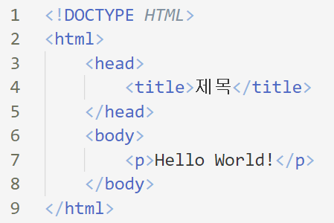
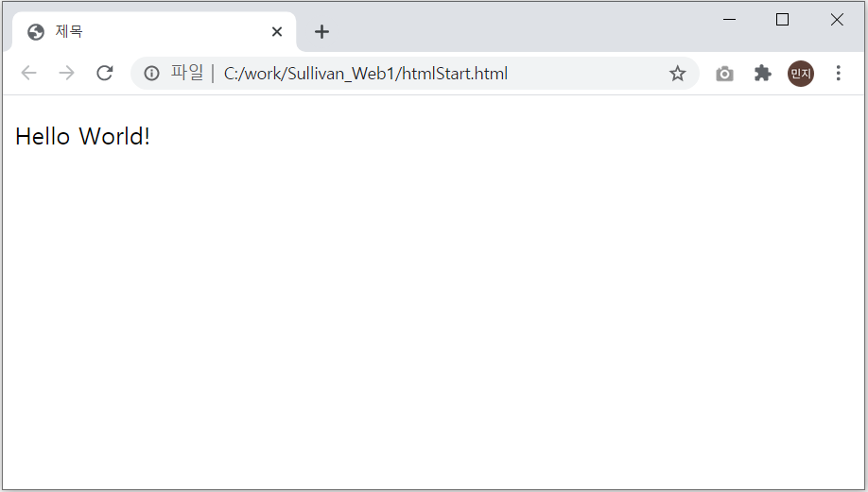
← 문서 형식 선언
2차시 - HTML과 CSS를 알아보아요
HTML에 대해 알아보아요!
HTML로 웹 페이지를 만들기 위해서는
1. 문서 형식을 선언하고
2. <head>, <body>, <title>과 같은 요소들을 입력합니다.
파일명.html로 저장하고 브라우저에서 열어보면 방금 만든 웹 페이지가 나오게 됩니다.
“요소”가 무엇인지는 지금 몰라도 괜찮아요.
우선, HTML로 웹 페이지를 만드는 방법부터 확실히 알아둡시다!
HTML 기본 구조

Slide 23
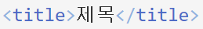

2차시 - HTML과 CSS를 알아보아요
HTML에 대해 알아보아요!
방금 보신 HTML 언어의 특징은 무엇일까요? 모두 < > 기호를 사용한다는 점입니다. 각각의 덩어리들은 모두 요소라고 부릅니다.
즉, 요소들이 모여 하나의 HTML 문서가 완성됩니다.
요소는 시작 태그로 열어 종료 태그로 닫습니다.
(종료 태그가 없는 경우도 있습니다.)
태그 사이에 들어가 있는 Hello World!는 내용이고,
태그 안에 있는 단어들은 속성입니다.

Slide 24
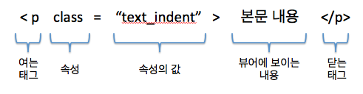
2차시 - HTML과 CSS를 알아보아요
HTML에 대해 알아보아요!
사진 출처: https://www.epubguide.net/115
최종 강의 자료에는 직접 제작하여 업로드할 예정입니다.

Slide 25
2차시 - HTML과 CSS를 알아보아요
HTML에 대해 알아보아요!
위키 제작에 필요한 핵심 요소
텍스트 입력
제목: <h1> ~ <h6>
단락: <p>
줄바꿈: <br>
가로줄: <hr>
강조: <strong>
위아래 첨자: <sup>, <sub>
코드

Slide 26
2차시 - HTML과 CSS를 알아보아요
HTML에 대해 알아보아요!
위키 제작에 필요한 핵심 요소
2. 목록
순서 있는 목록 <ol>
순서 없는 목록 <ul>
하위 요소 <li>
코드

Slide 27
2차시 - HTML과 CSS를 알아보아요
HTML에 대해 알아보아요!
위키 제작에 필요한 핵심 요소
3. 표 <table>
행 <tr>
제목 <th>
열 <td>
합치기
위아래 합치기: rowspan
좌우 합치기: colspan
코드

Slide 28

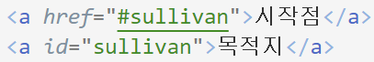
2차시 - HTML과 CSS를 알아보아요
HTML에 대해 알아보아요!
위키 제작에 필요한 핵심 요소
4. 하이퍼링크 <a>
다른 사이트로 이동 (a href)
페이지 내 특정 위치로 이동 (id)

Slide 29

2차시 - HTML과 CSS를 알아보아요
HTML에 대해 알아보아요!
위키 제작에 필요한 핵심 요소
5. 이미지 넣기<img>
코드

Slide 30
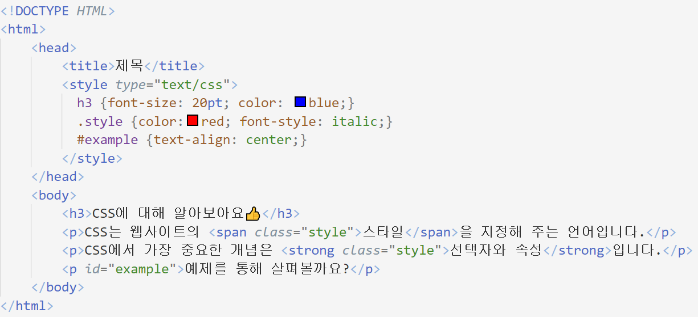
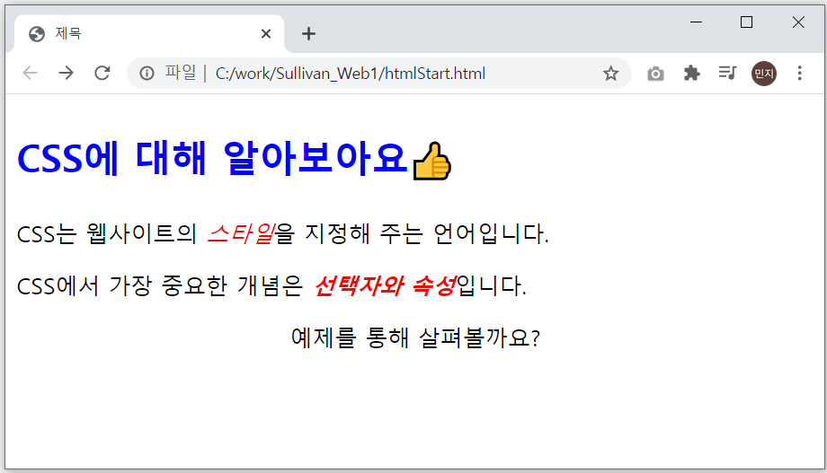
2차시 - HTML과 CSS를 알아보아요
CSS에 대해 알아보아요!
글자 크기와 색상을 어떻게 바꾸었을까요?
힌트: style으로 시작하는 부분에 집중!

Slide 31
2차시 - HTML과 CSS를 알아보아요
내용이 여기를 넘지 않도록
주의해주세요!
CSS에 대해 알아보아요!
CSS는 웹사이트의 스타일을 지정해 주는 언어입니다.
HTML처럼 직접 선언을 해주어야 합니다.
내부에서 선언
<style type=“text/css”> … </style>
외부 스타일시트 연결
<link rel=”stylesheet” type=“text/css” href=“외부 스타일시트 주소”>
Notes:
참고 자료
생활코딩
인프런

Slide 32

2차시 - HTML과 CSS를 알아보아요
내용이 여기를 넘지 않도록
주의해주세요!
CSS에 대해 알아보아요!
CSS는 HTML의 태그(요소)에 스타일 효과를 주는 언어예요.
CSS의 기본 문법은 선택자 {속성:값; 속성:값;...} 입니다.
여기서 선택자는 무엇일까요?
우리가 효과를 주고 싶은 태그를 선택해야 하는데,
이 때 꼭 알아야 하는 중요한 개념이랍니다.
선택자에 대해서는 다음 슬라이드에서 자세히 알아보아요!

Slide 33
2차시 - HTML과 CSS를 알아보아요
내용이 여기를 넘지 않도록
주의해주세요!
CSS에 대해 알아보아요!
선택자는 어떤 요소에 스타일을 적용할지 알려주는 방식입니다.
선택자의 유형에는 여러 가지가 있어요. 각각의 유형에 대해 잘 알아두면, 더욱 편리하게 스타일을 설정할 수 있습니다.
태그 선택자: 태그명 {속성1:값1; 속성2; 값2 …}
클래스 선택자: .클래스명 {속성1:값1; 속성2; 값2 …}
아이디 선택자: #아이디명 {속성1:값1; 속성2; 값2 …}
Notes:
참고 자료: https://developer.mozilla.org/ko/docs/Learn/CSS/Building_blocks/%EC%84%A0%ED%83%9D%EC%9E%90

Slide 34
2차시 - HTML과 CSS를 알아보아요
내용이 여기를 넘지 않도록
주의해주세요!
CSS에 대해 알아보아요!
여러 태그에 스타일을 적용하는 경우도 생기게 되는데,
이럴 때에는 선택자를 여러 개 사용할 수 있습니다.
( 사용 예시 )
Notes:
참고 자료: https://developer.mozilla.org/ko/docs/Learn/CSS/Building_blocks/%EC%84%A0%ED%83%9D%EC%9E%90

Slide 35
2차시 - HTML과 CSS를 알아보아요
내용이 여기를 넘지 않도록
주의해주세요!
CSS에 대해 알아보아요!
위키 제작에 필요한 핵심 CSS 속성
폰트: font-size, color, text-align, font-family, text-decoration
배경: background-color, background-image
목록: list-style-type
표: width, table-layout
박스 모델: margin, padding, border, display
콘텐츠: width, height, top, right, bottom, left. float
* 한눈에 보기 쉽게 표로 정리할 예정입니다.

Slide 36
2차시 - HTML과 CSS를 알아보아요
내용이 여기를 넘지 않도록
주의해주세요!
CSS에 대해 알아보아요!
CSS 사용 예제 여러 개

Slide 37
지금까지 배운 내용을 복습해 볼까요?
자기소개 페이지 만들기 👋

Slide 38
2차시 - HTML과 CSS를 알아보아요
실전! 자기소개 페이지 만들기
지금까지 배운 HTML과 CSS의 개념을 활용하여 자기소개 페이지를 만들어 보아요!
(내용 구성 및 스타일 속성은 학생 스스로 응용할 수 있도록 함)
자기소개 페이지 예시

Slide 39
나만의 학교 위키 만들기
3차시 - JavaScript를 알아 보아요 👋
설리번 프로젝트 Web1팀
발표 관련 정보 (일시, 자료 등)

Slide 40
목차
1. JavaScript 기본 문법
3. JavaScript 함수
a. JS 기본 변수
b. 기본 연산자와 변수 형변환
c. 화면 출력 및 키보드 입력
a. 사용자 지정 함수
b. JS 내장 함수
2. 제어문 및 반복문
a. JS 제어문
b. JS 반복문

Slide 41
3차시 - JavaScript를 알아보아요
내용이 여기를 넘지 않도록
주의해주세요!
JavaScript의 기본 문법
참고 자료
생활코딩
자바스크립트 기본 변수
-> 기본 용어(표현식과 문장, 키워드등)
-> 기본 변수 타입(Number, String, Boolean, Undefined, Null)

Slide 42
3차시 - JavaScript를 알아보아요
내용이 여기를 넘지 않도록
주의해주세요!
JavaScript의 기본 문법
참고 자료
생활코딩
자바스크립트 기본 변수
-> 기본 연산자(사칙연산, 대입 연산자등)

Slide 43
3차시 - JavaScript를 알아보아요
JavaScript의 기본 문법
화면 출력 및 키보드 입력
document.write()함수 사용해보기
대화상자로 메시지 출력
대화상자로 메시지 입력(alert(), prompt(), confirm())
화면 출력 실습 예제

Slide 44
3차시 - JavaScript를 알아보아요
내용이 여기를 넘지 않도록
주의해주세요!
JavaScript 제어문과 조건문
참고 자료
생활코딩
제어문이란?
조건문 (if-else문 / switch문)

Slide 45
3차시 - JavaScript를 알아보아요
내용이 여기를 넘지 않도록
주의해주세요!
JavaScript 제어문과 조건문
참고 자료
생활코딩
반복문이란?
while, for, do-while문

Slide 46
3차시 - JavaScript를 알아보아요
내용이 여기를 넘지 않도록
주의해주세요!
JavaScript 함수
참고 자료
생활코딩
사용자 정의 함수

Slide 47
3차시 - JavaScript를 알아보아요
JavaScript 함수
참고 자료
생활코딩
사용자 정의 함수
사용자 정의 함수 예제

Slide 48
3차시 - JavaScript를 알아보아요
JavaScript 함수
참고 자료
함수-생활코딩
내장함수-생활코딩
내장 함수
매개변수와 인수, 리턴값
사용자 정의 함수 예제

Slide 49
지금까지 배운 내용을 복습해 볼까요?
자기소개 페이지에 기능 한가지 추가해보기 👋

Slide 50
3차시 - JavaSCript를 알아보아요
자기소개 페이지에 기능 추가
예시
예시 페이지 제시
위키 예시

Slide 51
나만의 학교 위키 만들기
4차시 - 나만의 위키를 구상해 보아요!
설리번 프로젝트 Web1팀
발표 관련 정보 (일시, 자료 등)

Slide 52
목차
(리뷰) 3차시 과제 발표하기
JS 개념 퀴즈
JS를 이용해 위키 기능 구현하기

Slide 53
3주차 과제 리뷰
내용이 여기를 넘지 않도록
주의해주세요!
내가 만들고 싶은 위키에 대해 발표하기
만들고 싶은 웹페이지 구성이나 기능에 대해 얘기해보아요😊
발표는 부담갖지 말고 짧게 1~2분 내외로 해주시면 됩니다

Slide 54
기능 구현에 앞서 지난주 복습해보기!
JS 개념 퀴즈

Slide 55
퀴즈 내용 들어갈 예정(5문제 정도)

Slide 56
JS를 이용한 위키 기능 구현하기
자 이제 본격적으로 위키 만들기 시작~!

Slide 57
위키 기능 구현하기1
내용이 여기를 넘지 않도록
주의해주세요!
추가 기능
게시글을 추가하는 기능을 만들어봅시다!
-> 스스로 해보다 막히면 언제든 편하게 선생님들께 질문해주세요✨
예시 코드 이미지

Slide 58
위키 기능 구현하기2
내용이 여기를 넘지 않도록
주의해주세요!
삭제 기능
게시글을 삭제하는 기능을 만들어봅시다!
-> 스스로 해보다 막히면 언제든 편하게 선생님들께 질문해주세요✨
예시 코드 이미지

Slide 59
위키 기능 구현하기3
내용이 여기를 넘지 않도록
주의해주세요!
수정 기능
게시글을 수정하는 기능을 만들어봅시다!
-> 스스로 해보다 막히면 언제든 편하게 선생님들께 질문해주세요✨
예시 코드 이미지

Slide 60
위키 기능 구현하기4
내용이 여기를 넘지 않도록
주의해주세요!
+a 기능
가장 많은 학생들이 원했던 oo 기능을 구현해봅시다!
-> 스스로 해보다 막히면 언제든 편하게 선생님들께 질문해주세요✨
예시 코드 이미지

Slide 61
나만의 학교 위키 만들기
5차시 - 나만의 위키를 만들어 보아요!
설리번 프로젝트 Web1팀
발표 관련 정보 (일시, 자료 등)

Slide 62
목차
위키 구현하기

Slide 63
위키 구현하기
내용이 여기를 넘지 않도록
주의해주세요!
우리학교 위키 페이지 만들기
4주차에 구현한 기능을 바탕으로 만들어보아요!
2주차에 배웠던 HTML, CSS를 이용해 예쁜 위키 페이지를 만들어봅시다!
-> 설리번 프로젝트는 스스로 구현하는 것을 목표로 하고 있지만 충분한 시도에도 구현이 어렵다면 언제든지 편하게 선생님들께 질문해주세요😊

Slide 64
나만의 학교 위키 만들기
6차시 - 완성한 위키를 배포해요 👍
설리번 프로젝트 Web1팀
발표 관련 정보 (일시, 자료 등)

Slide 65
목차
위키 완성하기 + 발표하기
Heroku를 이용해 배포하기
나만의 학교 위키만들기를 마무리하며

Slide 66
위키 완성하기
내용이 여기를 넘지 않도록
주의해주세요!
우리학교 위키 페이지 완성하기
저번주에 만들었던 위키에서 더 발전시켜보아요!
학교 이미지나 정보를 넣어서 완성도 있는 위키를 만들어도 좋습니다
-> 설리번 프로젝트는 스스로 구현하는 것을 목표로 하고 있지만 충분한 시도에도 구현이 어렵다면 언제든지 편하게 선생님들께 질문해주세요😊

Slide 67
내가 만든 우리학교 위키 발표하기
내가 만든 위키를 발표하고
다른 친구들 작품도 구경해보아요👀

Slide 68
위키 배포하기
내용이 여기를 넘지 않도록
주의해주세요!
Heroku를 이용한 위키 배포
학교 친구들도 위키를 사용할 수 있도록 웹을 배포해보아요!
예시 코드 이미지

Slide 69
나만의 학교 위키 만들기를 마무리하며
6주 동안 수고하셨습니다~!!😆

Slide 70
감사합니다 👍
개인 관련 정보 (이메일, 페이스북 등)
contact@sullivanproject.io

